Slide 1

Nhóm 7 Quản lý sinh viên
Thành viên nhóm: Nguyễn Ngọc Khoan
Lê Trung Hậu
Nguyễn Hoàng Vũ

Slide 2
1.Lý do chọn đề tài:
Để đáp ứng được những yêu cầu thực tế của con người, ứng dụng “Quản lý sinh viên” giúp con người lưu trữ những thông tin của sinh viên và quản lý việc học tập của sinh viên một cách hiệu quả và tiết kiệm được rất nhìu thời gian và công sức.

Slide 3
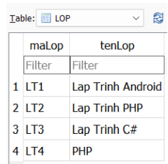
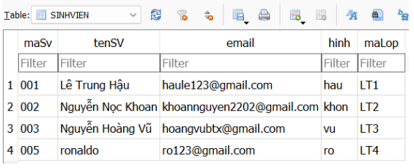
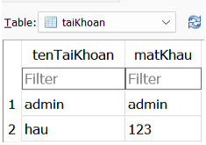
2. Cơ sở dữ liệu của ứng dụng:
Table lớp
Table SINHVIEN
-
Table taiKhoan

Slide 4
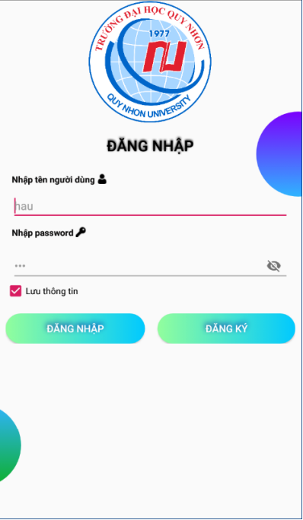
3. Chức năng của ứng dụng:
a. Chức năng đăng nhập:
- Người dùng nhập tài khoản và mật khẩu đã được đăng ký để đăng nhập vào hệ thống.

Slide 5
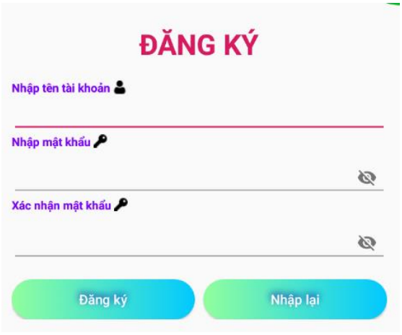
b. Chức năng đăng ký: - Người dùng nhập tên tài khoản và mật khẩu mà mình muốn để tạo tài khoản đăng nhập

Slide 6
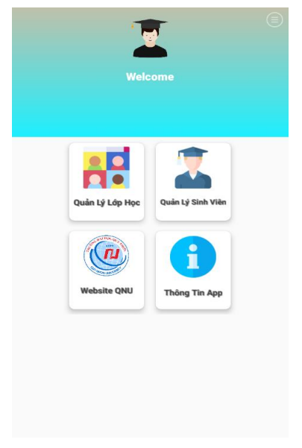
c. Trang chủ: - Giao diện Trang chủ sau khi người dùng đã đăng nhập thành công.

Slide 7
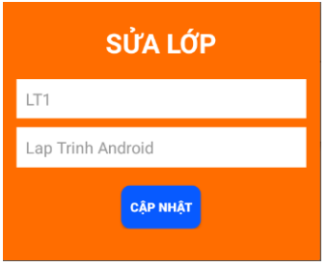
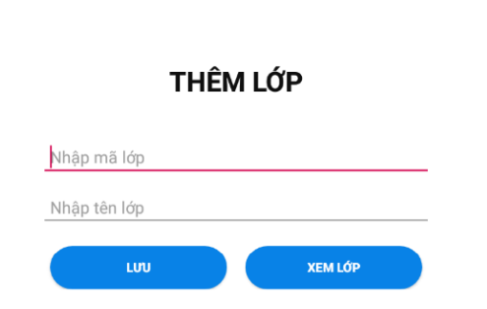
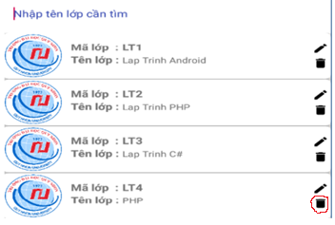
d. Quản lý lớp học:
+Sửa lớp:
-Bao gồm các chức năng:
+Thêm lớp:
+Xóa và tìm kiếm lớp:

Slide 8
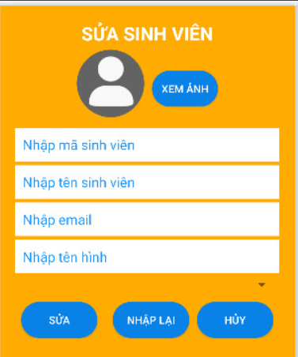
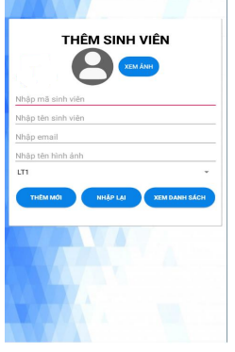
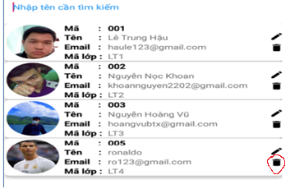
d. Quản lý sinh viên:
+Sửa sinh viên:
-Bao gồm các chức năng:
+Thêm sinh viên:
+Xóa và tìm kiếm sinh viên:

Slide 9

Cảm ơn thầy (cô) và các bạn đã lắng nghe!!!

